Slide 1


Research Clouds
מגישים:
דור דנאי – 302934211
איליה קולקר - 306106634

Slide 2
מבנה השוק
העולם האקדמאי
חוקרים וקבוצות מחקר
רשתות חברתיות מקצועיות

Slide 3

תחרות
Google scholar
Research Gate
Linkedin

Slide 4
תהליכים עיקריים כיום
שימוש במספר מדיות עסקיות
תחזוקה של נוכחות ברשת
התעדכנות מכל מדיה בנפרד

Slide 5
(pain/gain)בעיות כיום
אין מערכת המאגדת חוקרים לפי תחומי עניין ללא הגדרה ארוכה ואקטיבית של פרופיל החוקר
המצב הקיים אינו מעודד שיתופי פעולה פנים פקולטיים
למוסדות אקדמאיים אין מערכת התומכת בחיבור פנימי של חוקרים לתחומי מחקר

Slide 6
הפתרון!
הגדרת פרופיל ללא התערבות משתמש
חיבור בין חוקרים מאותו מוסד
מערכת שתהיה משלימה ליחסי העבודה הנרקמים בפינות הקפה

Slide 7
תהליכי המערכת
הרשמה ראשונית (ע"י המשתמש)
חיפוש המשתמש ברשת (ע"י המע')
מציאת מאמרים של המשתמש ברשת (ע"י המע')

Slide 8
תהליכי המערכת המשך
משיכת "מונחים" ומילות מפתח מAPI חיצוני(ע"י המע')
חילוק "מונחים" ומילות מפתח לפי רלוונטיות (ע"י המע')
בניית תחומי עיניין לפי מילות המפתח (ע"י המע')
שיוך כל החוקרים לענני המחקר הרלוונטים (ע"י המע')

Slide 9
תהליכי המערכת המשך
הגדרה של פרופיל המשתמש (ע"י המע')
מעבר לתצוגת ענני המחקר וצפייה בחוקרים שונים (ע"י המשתמש)

Slide 10
המסכים

Slide 11
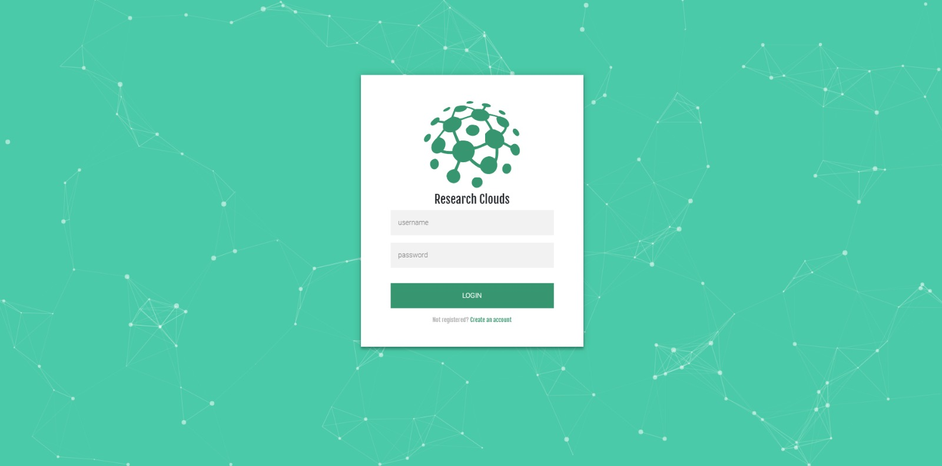
Login page

Slide 12
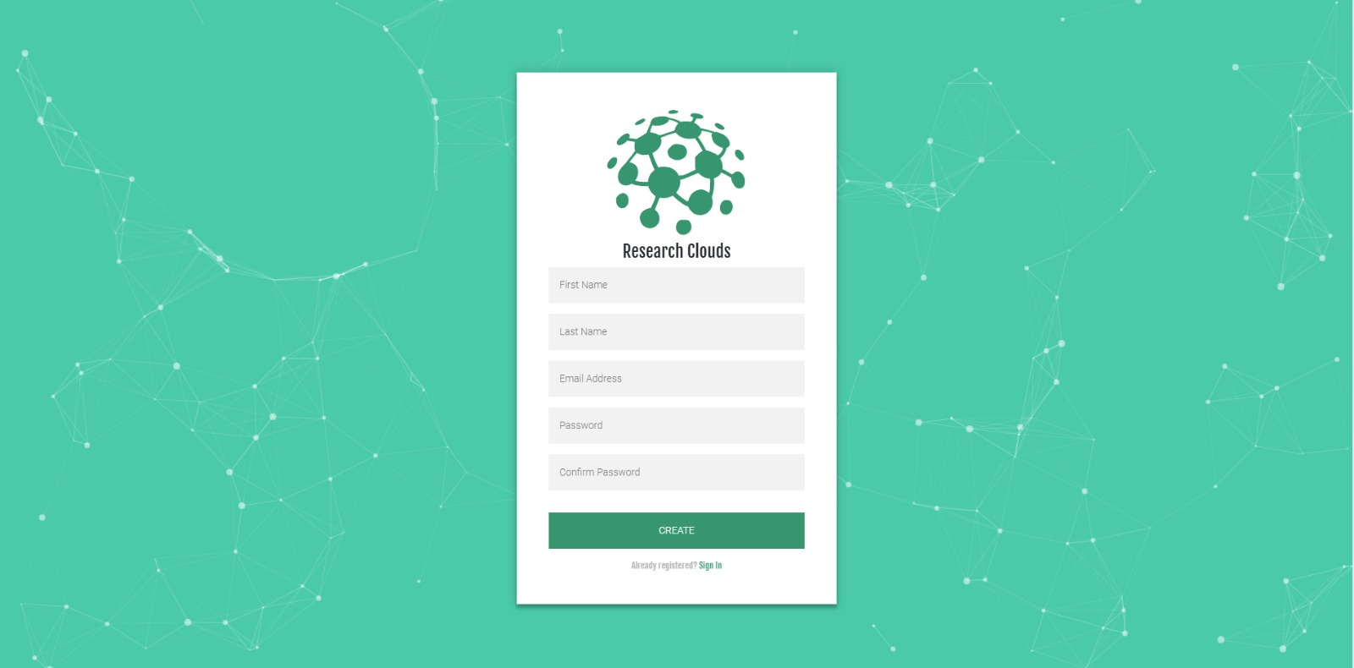
register page

Slide 13
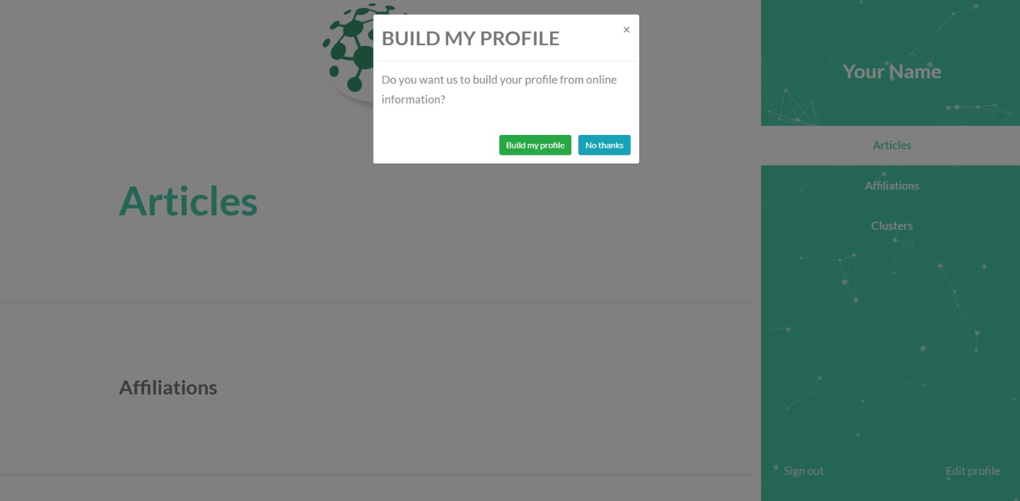

Slide 14
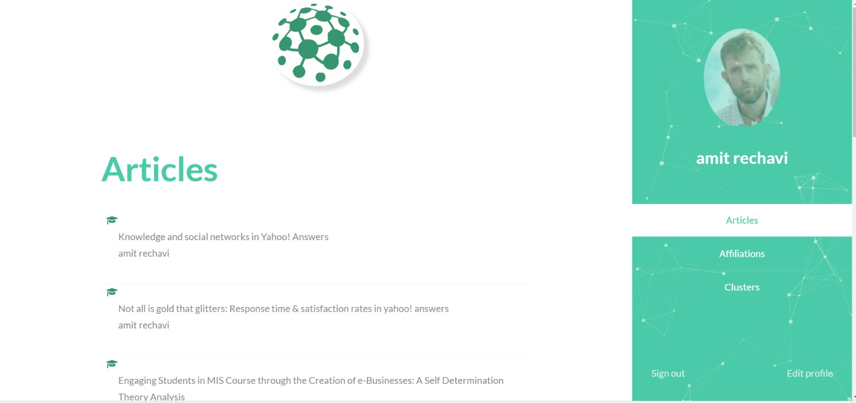
Profile Page

Slide 15
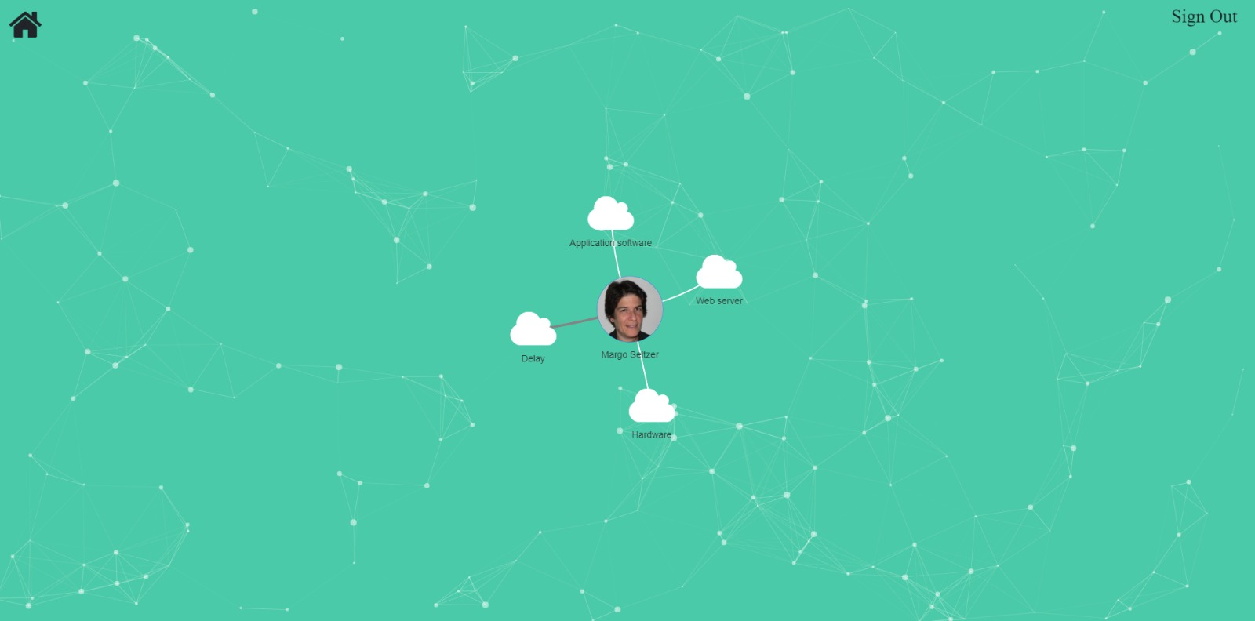
Clouds view page

Slide 16
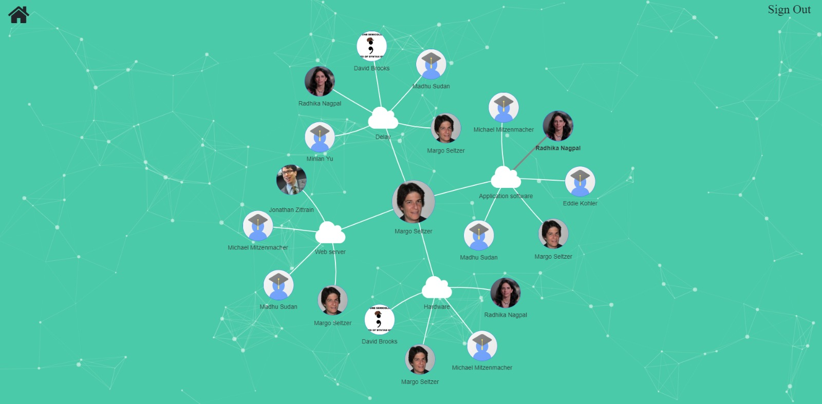
Clouds view animation page

Slide 17
נפל בעריכה
אלגוריתם יצירת מילות מפתח RAKE
Rapid Automatic Keyword Extraction
ללמוד את האלגוריתם מהמאמר המפורסם – שבוע
ליישם את האלגוריתם ב#C – חודש ושבוע
לגלות שמישהו עשה את זה יותר טוב ממך – יומיים
לגלות שזה עדיין לא מספיק יעיל – שבועיים
סה"כ: חודשיים

Slide 18
נפל בעריכה
D3.js
למצוא את הספריה המושלמת לאנימציה - חודש
ללמוד את הספריה – שבוע
לבנות את האנימציה – חודש
לגלות "פיצ'ר" הכרחי שלא ניתמך בספריה– זמן: 4 שניות, עצבים: 30 גרם.
לנסות לבנות ספריה משלך כמו גיבור ולהתייאש – יומיים
סה"כ: חודשיים שבוע יומיים 4 שניות ו7 שערות לבנות

Slide 19
מעבר למערכת

